Slide 1
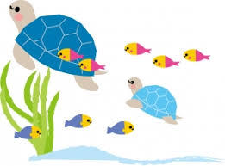
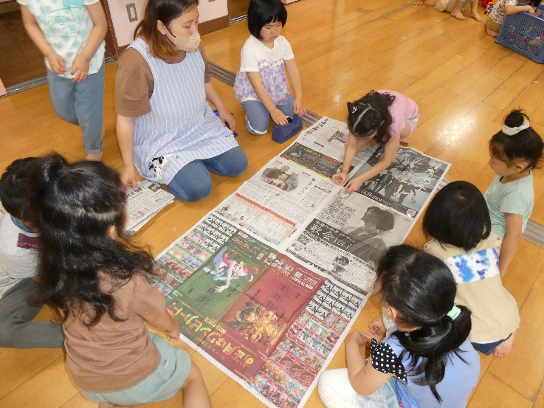
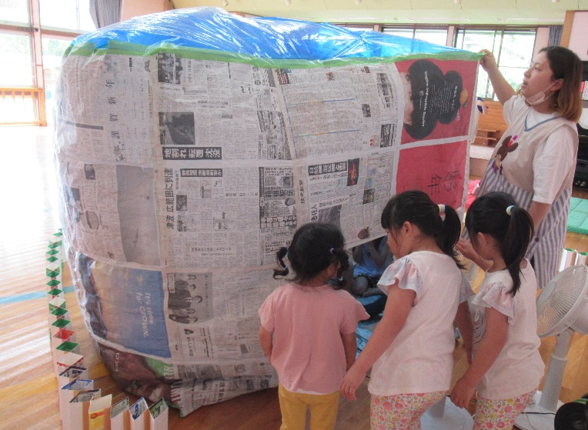
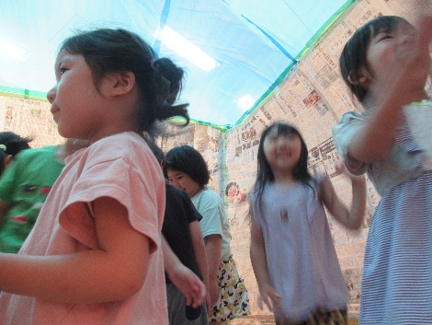
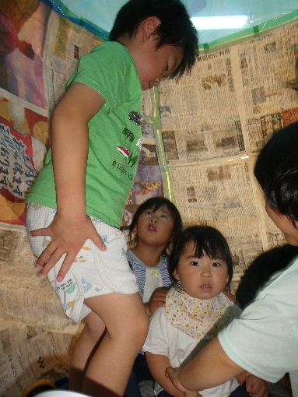
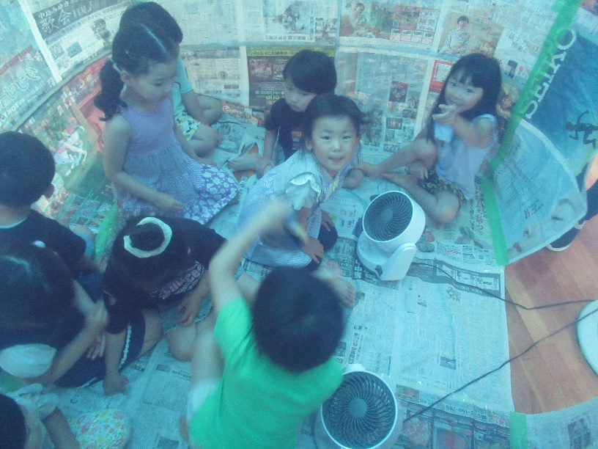
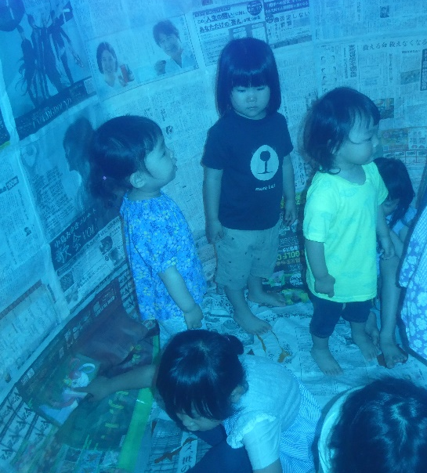
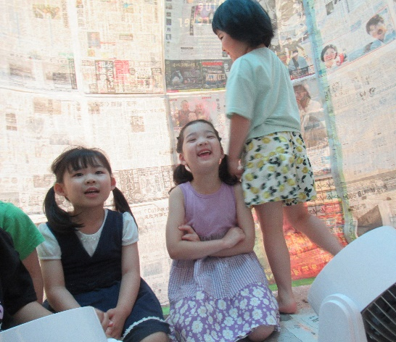
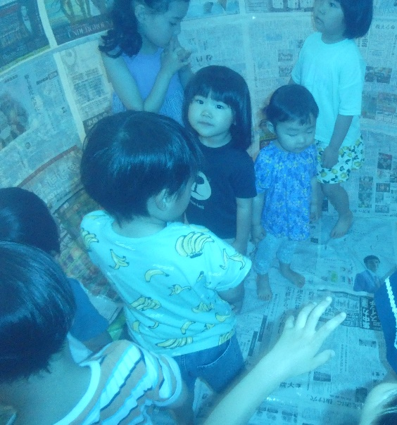
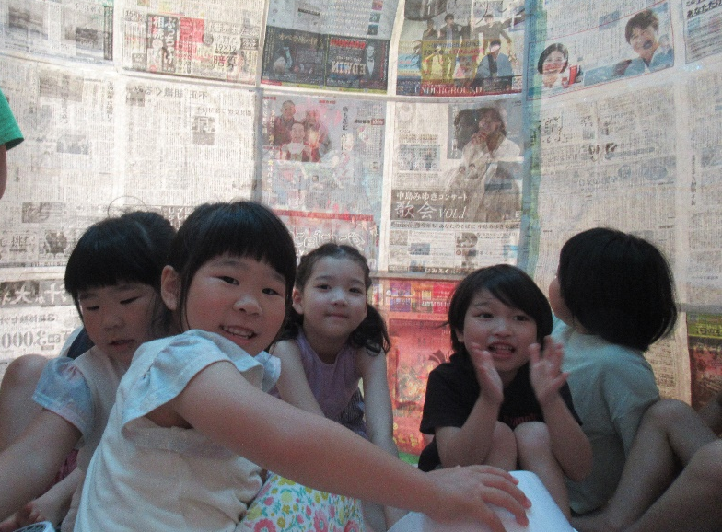
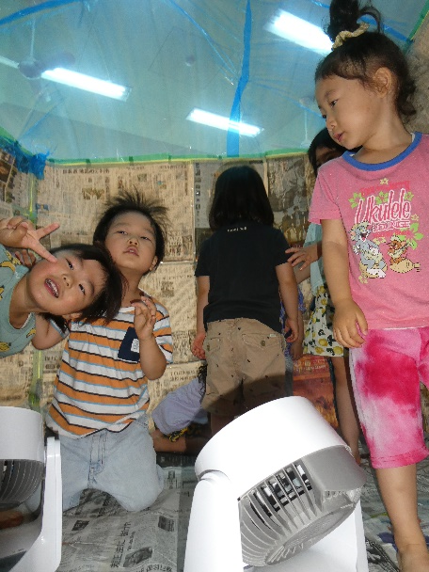
すごい！すいぞくかんみたい‼
６月11日（火） 黒森保育園
６月１日に親子遠足で、加茂水族館に行ってきました。水族館では、さまざま海の生き物との出会いに大喜び♪また、水族館の大きな水槽や少し薄暗く感じる雰囲気も印象的だったようです。
「カメもいたね！おっきかったね！」…思い出して友だちや保育者と話をし
ていた中で、水族館の再現遊びが始まりました。ここ数日の遊びの様子です。
新聞紙をつなげて
新聞紙ドーム作り
新聞紙のあとは
青色のビニールも貼るよ
完成‼
扇風機と
サ-キュ
レーターの
風の力で
ドームは
フワフワ！
気持ちいいね♪
にっこり笑顔
ドームの中は・・・
うみのなか⁉

